Slide 1
HLS_labA Host_Code_Optimization
陳佳詳

Slide 2
這個主題是 Host_Code_Optimization，其中包含三個 lab，但跑的是同一個演算法。只是 kernel host code 定義不同的方式去呼叫這個演算法。當我們需要呼叫這個演算法很多次的時候， 要怎麼呼叫才能有很好的效率。

Slide 3
Lab1 pipeline
在這邊要做 LAB1 PIPELINE
編譯
>make TARGET=hw DEVICE=xilinx_u50_gen3x16_xdma_5_202210_1 LAB=pipeline
然後跑 application：
>make run TARGET=hw DEVICE=xilinx_u50_gen3x16_xdma_5_202210_1 LAB=pipeline
然後看報告：
>vitis_analyzer pipeline/xrt.run_summary

Slide 4
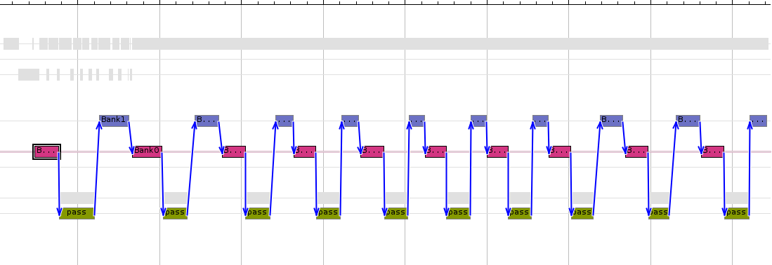

Slide 5
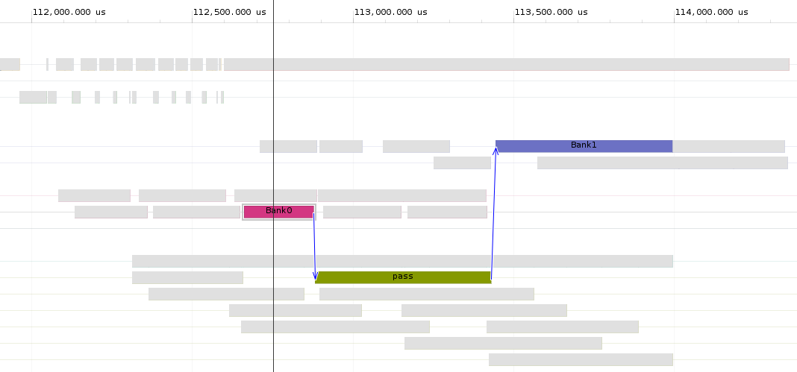
設定 oooQueue=True 這件事情代表我們啟用了 out of order queue

Slide 6
Lab2 Kernel and Host Synchronization
首先將 sync 的 host code 做修改(src/sync_host.cpp)
然後編譯並跑專案，然後打開 analyer 觀察

Slide 7
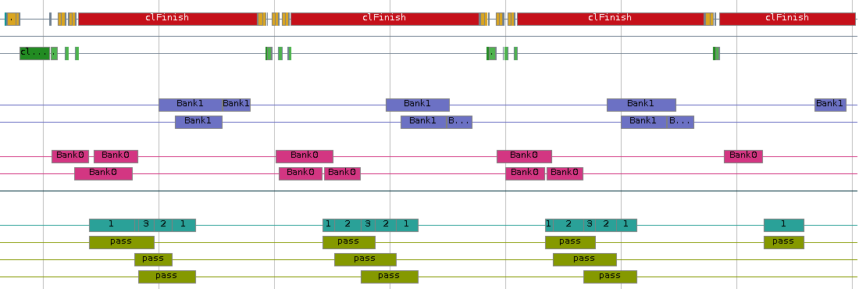
這個方法是在 host 端每執行三次的 task 就會做一次 clFinish

Slide 8
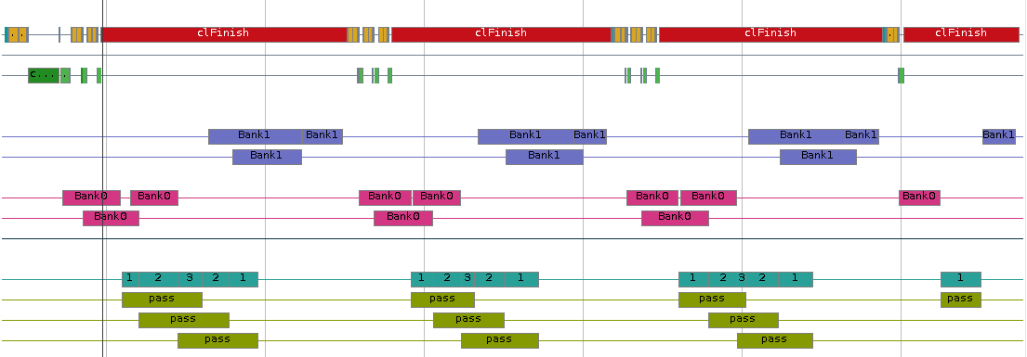
接下來將 host code 做更改，然後打開 analyer 觀察

Slide 9
這個方法是當執行到第三個 task 之後，在 run 裡面傳入 getDoneEv()這個東西。 按照這篇 code 所提供的 API 來看，getDoneEv()其實就是讓整個 task 回傳一個 done 的 event。

Slide 10
Lab3
使用以下的指令執行
> make TARGET=hw DEVICE=xilinx_u50_gen3x16_xdma_5_202210_1 SIZE=14 LAB=buf
> make run TARGET=hw DEVICE=xilinx_u50_gen3x16_xdma_5_202210_1 SIZE=14 LAB=buf
接下來在執行以下的code
>make TARGET=hw DEVICE=xilinx_u50_gen3x16_xdma_5_202210_1 bufRunSweep

Slide 11
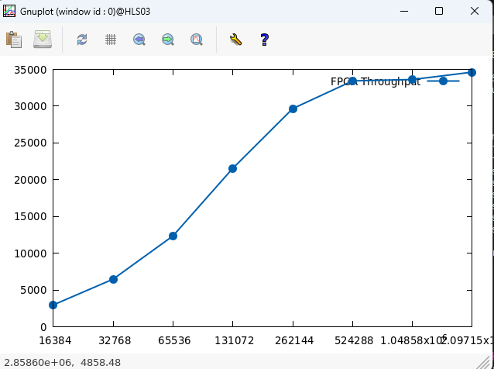

Slide 12
從這邊可以知道，buffer 逐漸增加，我們希望 throughput 也會線性上升，但實際上 throughput 會 逐漸到一個飽和，過了一個點之後它的上升曲線會趨緩。以這邊為例，FPGA 的最高 throughput 大 概在 34000MBits/s 左右而大概在 30000 開始上升時間就會趨緩。

